Slide 1



Môn: Phát triển ứng dụng di động
(Tuần 8-Project nâng cao)
Guide: Huỳnh Hoàng Hà
HCMC University of Technology and Education
Notes:
1

Slide 2
SMART ATTENDANCE – Ứng dụng di động chấm công bằng vân tay
Môn Phát triển ứng dụng di động | React Native + TypeScript | Firebase | ESP32 + AS608
1
Trạm chấm công
2
Firebase
3
Ứng dụng Smart Attendance
ESP32 NodeMCU LuaNode32 + cảm biến vân tay AS608 (UART). LED xanh/đỏ và buzzer báo trạng thái. Gửi dữ liệu lên Firebase qua HTTP/REST.
Authentication (Email/Password), Realtime Database và Storage. Lưu trữ và đồng bộ dữ liệu giữa trạm chấm công và ứng dụng.
React Native + TypeScript trên Android. Realtime Listener cập nhật giao diện ngay khi có lượt quét mới, không cần tải lại.
Admin
Employee
Kỹ thuật ứng dụng
Dashboard và thống kê
Quản lý nhân viên: thêm, sửa, xóa
Đăng ký, liên kết vân tay
Quản lý ca làm việc
Lịch sử, tìm kiếm, lọc, báo cáo
Dashboard cá nhân
Xem ca làm việc được phân công
Trạng thái chấm công trong ngày
Lịch sử check-in / check-out
Phút đi trễ, giờ làm, giờ tăng ca
Đăng nhập Firebase, phân quyền theo vai trò
Điều hướng giao diện theo vai trò
Realtime Listener đồng bộ dữ liệu
Cấu trúc: components, screens, services, types, utils
Lớp services tách riêng phần giao tiếp Firebase
Quy trình chấm công
Kết quả và hướng phát triển
Lần quét đầu trong ngày được ghi nhận là Check-in; lần quét sau (cách tối thiểu 5 phút) là Check-out. Hệ thống tự tính đi trễ, giờ làm và tăng ca theo ca làm việc.
Hoàn thiện ứng dụng hai vai trò, tích hợp trạm ESP32 + AS608, kiểm thử trên Android. Hướng phát triển: Push Notification (FCM), hỗ trợ iOS.

Slide 3

Nhận diện biển báo giao thông
Enhanced LeNet-5 trên bộ dữ liệu GTSDB
Ảnh đầu vào
Tiền xử lí
LeNet-5
Kết quả
→
→
→
Ảnh biển báo GTSRB
Resize -> ảnh xám -> cân bằng histogram
Phân loại loại biển báo
Nhãn lớp (43 lớp)
HCMC University of Technology and Education

Slide 4
Bài báo gốc: mô hình nhẹ, độ chính xác cao
  Mục tiêu: CNN gọn nhẹ để chạy trên hệ thống nhúng (webcam), vẫn đạt độ chính xác cao
  Cải tiến từ LeNet-5: 2 lớp tích chập liên tiếp trước mỗi lần pooling, thêm BatchNorm và Dropout
  Chỉ dùng 1 lớp fully connected (500 nút) thay cho 2 lớp (120, 84)
  Dùng LeakyReLU và bộ tối ưu Adadelta (lr = 1.0), loss cross-entropy
  Tiền xử lý: resize 32×32, ảnh xám, cân bằng histogram, chuẩn hóa; có data augmentation
99.84%
Test accuracy trên GTSRB (43 lớp)
0.38 triệu
Số tham số cần huấn luyện
HCMC University of Technology and Education

Slide 5
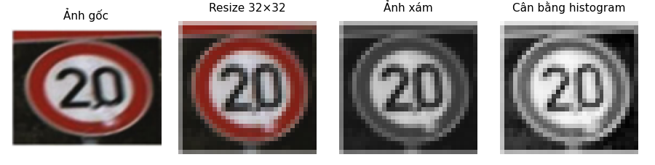
Tiền xử lí ảnh
Ảnh minh họa; đầu vào mô hình là ảnh xám 32×32, chuẩn hóa về [0,1]
HCMC University of Technology and Education

Slide 6
Kiến trúc mô hình triển khai
Lớp | Kích thước đầu ra
Conv 5×5, 60 bộ lọc (+BN, LeakyReLU) | 28×28×60
Conv 5×5, 60 bộ lọc (+BN, LeakyReLU) | 24×24×60
MaxPooling | 12×12×60
Conv 3×3, 30 bộ lọc (+BN, LeakyReLU) | 10×10×30
Conv 3×3, 30 bộ lọc (+BN, LeakyReLU) | 8×8×30
MaxPooling + Dropout 0.5 | 4×4×30
Flatten | 480
Dense 500 (+BN, LeakyReLU) + Dropout 0.5 | 500
Output Softmax | 43
Cấu hình huấn luyện
  Đầu vào 32×32×1 (ảnh xám)
  Chia dữ liệu 80/20; lấy 20% của phần train làm validation
  Adadelta, lr = 1.0, 20 epoch
  Số tham số ước tính ≈ 0.38 triệu
HCMC University of Technology and Education

Slide 7
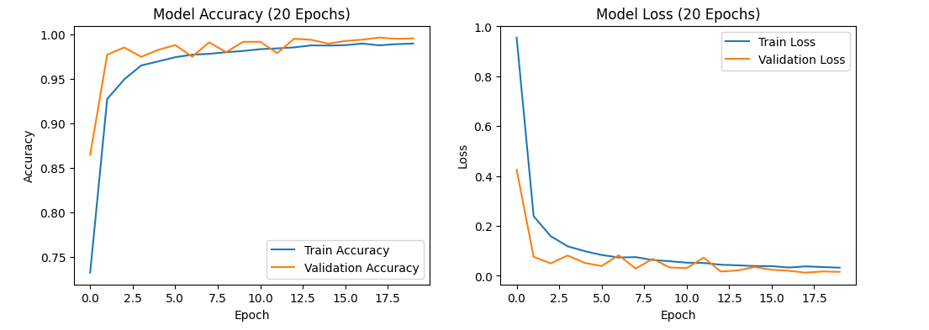
Kết quả huấn luyện: 20 epoch
  Accuracy tăng nhanh trong 3 epoch đầu, hội tụ ổn định ở khoảng 99%; loss giảm đều
  Validation accuracy (~99.5%) cao hơn train accuracy (~99.0%), không có dấu hiệu overfitting
  Nguyên nhân: Dropout và augmentation chỉ tác động lúc train; train metric được tính trung bình trong epoch
HCMC University of Technology and Education

Slide 8
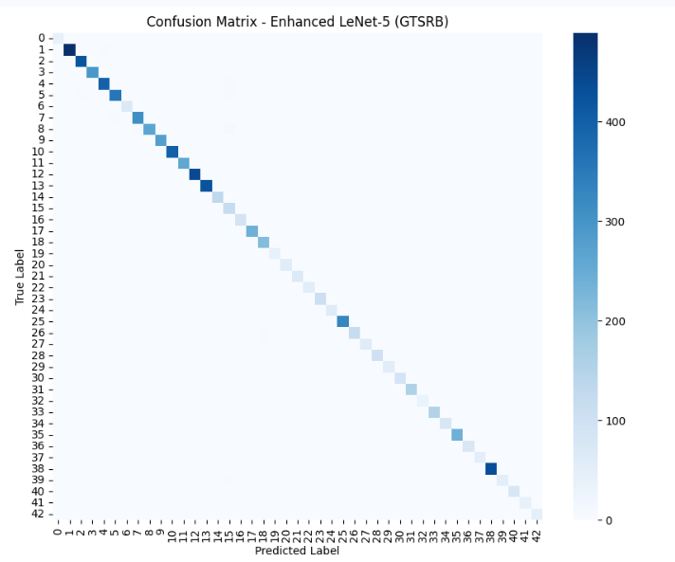
Kết quả kiểm tra: ma trận nhầm lẫn
99.41%
Test accuracy của mô hình tái hiện
  Đường chéo rất đậm, gần như không có ô nhầm lẫn ngoài đường chéo
  Các lớp ít mẫu (0, 19, 24, 27, 29, 32, 37, 41, 42) vẫn được nhận diện đúng
  Mô hình đã lưu: enhanced_lenet5_gtsrb.h5
HCMC University of Technology and Education

Slide 9
So sánh với bài báo gốc
Chỉ số | Bài báo | Tái hiện
Test accuracy (GTSRB) | 99.84% | 99.41%
Train accuracy (epoch 20) | 0.9879 | ≈ 0.990
Validation accuracy (epoch 20) | 0.9989 | ≈ 0.995
Train loss (epoch 20) | 0.039 | ≈ 0.033
Validation loss (epoch 20) | 0.0042 | ≈ 0.017
HCMC University of Technology and Education

Slide 10
Thank You
www.themegallery.com
HCMC University of Technology and Education

